Slide 1



Всё о сжатом изложении
(обдумывание задания, критерии оценивания, планирование работы)

Slide 2
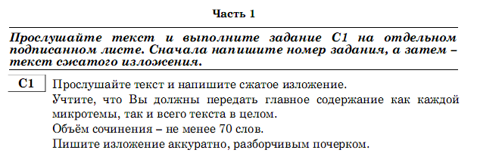
Обдумывание задания
Прежде чем приступить к написанию изложения, надо внимательно прочитать формулировку задания и понять, что требуется сделать для его качественного выполнения.

Slide 3
Сжатым называется такое воспроизведение текста, при котором передаётся лишь основное содержание, главные идеи текста, а второстепенное, например детали, опускаются.
Текст, который будет предложен на экзамене, включает несколько микротем, то есть такие части, каждая из которых имеет своё смысловое ядро, главную мысль, а в совокупности все они и составляют объединённый замыслом автора текст.

Slide 4
Критерии оценивания изложения
№ | Критерии оценивания изложения | Баллы
ИК1 | Содержание изложения
 | Экзаменуемый точно передал основное содержание прослушанного текста, отразив все важные микротемы. | 2
 | Экзаменуемый передал основное содержание прослушанного текста, но упустил или добавил 1 микротему. | 1
 | Экзаменуемый передал основное содержание прослушанного текста, но упустил или добавил более1 микротемы. | 0

Slide 5
Разбираемся в терминах
Текст – это группа последовательно расположенных предложений, связанных общей темой и основной мыслью и характеризующихся смысловой завершённостью.
Тема текста – это то, о чём говорится в тексте.
Основная мысль текста – это отношение автора к предмету и содержанию речи, то, что он доказывает, в чем желает убедить читателя.
Микротема - несколько самостоятельных предложений текста, связанных одной мыслью – абзацем.
Тезис - нескольких самостоятельных предложений текста, связанных одной мыслью – абзацем.
Абзац - это красная строка или часть текста между двумя красными строками.

Slide 6
Критерии оценивания изложения
№ | Критерии оценивания изложения | Баллы
ИК2 | Наличие сжатия исходного текста
 | Экзаменуемый использовал один или несколько приёмов сжатия текста, использовав их на протяжении всего текста. | 3
 | Экзаменуемый использовал один или несколько приёмов сжатия текста, использовав их для сжатия 2 микротем текста. | 2
 | Экзаменуемый использовал один или несколько приёмов сжатия текста, использовав их для сжатия 1 микротем текста. | 1
 | Экзаменуемый не использовал приёмы сжатия текста. | 0

Slide 7
Приёмы сжатия текста
Чтобы написать сжатое изложение надо уметь:
отбирать в исходном тексте основное, существенное, главное;
сокращать текст, производить исключение и обобщение;
находить соответствующие речевые средства;
строить сжатый текст.
Приёмы сжатия текста
Исключение
Обобщение
Упрощение

Slide 8
ПРИЁМЫ СЖАТИЯ ТЕКСТА
Исключение подробностей и деталей
Обобщение конкретных, единичных явлений
Упрощение синтаксических структур

Slide 9
Исключение слов, словосочетаний, фрагментов предложений и целых предложений
Есть люди, которым всё всегда ясно. Это они, по их же собственному мнению, лучше всех разбираются в политике, медицине, образовании – короче говоря, в любых областях человеческого знания и деятельности. Такие «знатоки» ничему не удивляются, а потому и не способны совершить открытие, даже самое маленькое. Вообще, люди, которым всё ясно, - безнадежные люди.
(По В. И. Курбатову)
Есть люди, которым всё всегда ясно. Они, по их мнению, лучше всех разбираются в любых областях человеческого знания и деятельности. Такие «знатоки» ничему не удивляются и не способны совершить открытие. Люди, которым всё ясно, - безнадёжные люди.

Slide 10
Исключение синонимов в ряду однородных членов
Попечителем одной из школ под Серпуховым был Гиляровский. И фотография учеников есть: деревенские ребятишки с открытыми, простодушными, ясными лицами.
(По Е. Киселёвой)
Попечителем одной из школ под Серпуховым был Гиляровский. И фотография учеников есть: деревенские ребятишки с ясными лицами.

Slide 11
Удаление поясняющих конструкций: однородных членов, частей сложного предложения
Воспитание имеет много аспектов: тренер воспитывает тело – мускулы, силу, энергию, физическую волю, математик воспитывает ум, способности абстрактного мышления. Но есть ещё одна важная сфера воспитания – воспитание души.
(Ю. М. Лотман)
Воспитание имеет много аспектов. Но есть одна важная сфера воспитания – воспитание души.

Slide 12
Обобщение содержания фрагмента текста
Жизнь семьи Серовых была наполнена художественной работой отца, обсуждением выставок, разговорами на темы искусства. У Серовых часто собирались не только живописцы, но и музыканты, скульпторы, артисты, поэты. Среди них актёры Москвин, Комиссаров, Добронравов, художники Ефимов, Кончаловский, Яковлев, Крымов, музыканты Нейгауз, Рихтер, поэт Пастернак.
(По Г. Арбузову)
Жизнь семьи Серовых протекала в творческой атмосфере.

Slide 13
Языковое обобщение
замена однородных членов их обобщенным наименованием
Многие утверждают, что слушать музыку дома даже лучше, чем в зале: никто не шепчется, не шуршит конфетными бумажками, не кашляет, не скрипит креслами.
(С. Газарян)
.
Многие утверждают, что слушать музыку дома даже лучше, чем в зале: никто не мешает.

Slide 14
Языковое обобщение
замена простых предложений сложным
Помню вечер перед Новым годом. Мне было шесть или семь лет. В подарок я получил книгу со сказками Андерсена. Так в моей жизни появился этот датский сказочник.
(По К. Паустовскому)
Моя встреча с Андерсеном произошла в детстве, когда мне на Новый год подарили книгу с его сказками.

Slide 15
Критерии оценивания изложения
№ | Критерии оценивания изложения | Баллы
ИК3 | Смысловая цельность, речевая связность и последовательность изложения
 | Работа экзаменуемого характеризуется смысловой цельностью, речевой связностью и последовательностью изложения: логические ошибки отсутствуют, последовательность изложения не нарушена; в работе нет нарушений абзацного членения текста. | 2
 | Работа экзаменуемого характеризуется смысловой цельностью, речевой связностью и последовательностью изложения: но допущена 1 логическая ошибка, и/или в работе имеется 1 нарушение абзацного членения текста. | 1

Slide 16
Критерии оценивания изложения
№ | Критерии оценивания изложения | Баллы
ИК3 | Смысловая цельность, речевая связность и последовательность изложения
 | В работе экзаменуемого просматривается коммуникативный замысел, но допущено более 1 логической ошибки, и/или в работе имеется 2 случая нарушения абзацного членения текста. | 0
Максимальное количество баллов за сжатое изложение по критериям ИК1-ИК3 |  | 7

Slide 17
Разбираемся в терминах
Композиция текста – это его строение, соотношение и взаимное расположение его частей. Как правило, композиция включает 3 части: вступление, основную часть и заключение.
Логическая ошибка – это ошибка, связанная с нарушением законов логики, например, противоречивых, бездоказательные суждения, нарушение причинно-следственных связей, отсутствие достаточных оснований для приводимого вывода, нарушение последовательности изложений, повторы или пропуски чего-то важного.
Речевая связность – один из признаков текста, заключающийся в том, что пишущий так выражает свои мысли и оформляет их на письме, что адресату важна связь между отдельными отрезками речи.
Фактическая точность – это приведение фактов в точном соответствии с действительностью, в том числе отсутствие искажений мысли при интерпретации авторского текста, а также при приведении иллюстраций, подкрепляющих аргументацию

Slide 18

Планируем работу над сжатым изложением

Slide 19
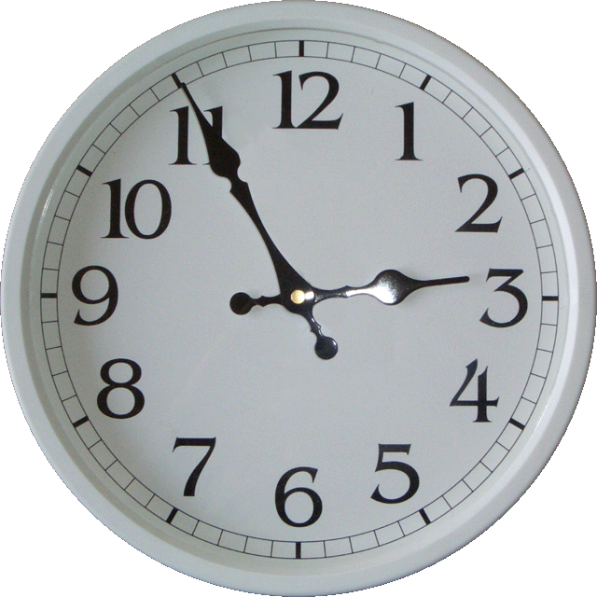
Время
Для работы над частью 1 из 4 экзаменационных часов отводится 1 час 40 минут. Текст читается 2 раза, что занимает 10 минут. Между прочтениями перерыв 5 минут. На написание изложения отводится 1 час 15 минут.

Slide 20
План работы над изложением
I этап
1. Первичное прослушивание текста с целью общего ознакомления.
2. Осмысление услышанного. Черновые записи отдельных слов (ключевых).
III этап
II этап
1. Вторичное прослушивание текста с целью уточнения понимания и запоминания содержания.
2. Корректировка черновых записей.
1. Вычленение микротем. Составление плана.
2. Отделение главной информации от второстепенной.
3. Выбор сжатия текста.

Slide 21
План работы над изложением
IV этап
1. Работа над композицией изложения.
2. Воспроизведение содержания каждой микротемы исходного текста в сжатой форме.
VI этап
V этап
1. Проверка содержания.
2. Корректировка текста. Исправление речевых ошибок и недочётов.
3. Работа со словарём. Проверка орфографических ошибок.
1. Переписывание на чистовик.
2. Итоговая проверка чистовых записей.

Slide 22
Как проверить написанное
1. После написания текста на черновик, прочитай его как минимум 3 раза.
2. Первый раз читай с целью проверки содержания. Ответь на вопросы:
- передано ли основное содержание?
- нет ли повтора мысли или пропуска важной информации?
- можно ли написанный текст назвать кратким изложением исходного?
- все ли микротемы исходного текста отражены в изложении?

Slide 23
Как проверить написанное
3. Второй раз читай с целью корректировки текста. Ответь на вопросы:
- можно ли текст назвать связным?
- правильно ли выделены абзацы?
- нет ли грамматических ошибок?
- нет ли речевых ошибок?
- выразительна ли речь?

Slide 24

Как проверить написанное
4. Третий раз читай с целью проверки орфографической и пунктуационной грамотности. Используй словарь!
5. После переписывания текста на чистовик так же проверь чистовой вариант

